Slide 1
Obecná ekonomie I. Druhý tutoriál
Ing. Ingrid Majerová, Dr.
Katedra ekonomie a veřejné správy

Slide 2
Spotřebitel
Lidé jsou racionální tvorové, vedení vlastním zájmem člověk „homo economicus“.
Každý jednotlivec činí rozhodnutí určená k tomu, aby maximalizovala jeho osobní blaho založené na rozumném zhodnocení všech faktů.
Spotřebitel se rozhoduje pro takovou volbu, která poskytuje největší užitek (uspokojení) s co nejmenším vynaloženým úsilím.
Adam Smith (1723-1790), před ním Aristoteles (350 l. př. K.), Francois Quesnay (cca 1750) - primárním ekonomickým stimulem každého je jeho vlastní zájem

Slide 3
Spotřebitel
Spotřebitel spotřebovává – zvolí kombinaci statků a služeb, která mu při dané úrovni důchodu přinese nejvyšší možný užitek
dvě otázky:
JAKÁ KOMBINACE JE PRO MĚ NEJLEPŠÍ?
MOHU SI TUTO KOMBINACI DOVOLIT?
Určitá přesně stanovená kombinace statků - SPOTŘEBNÍ KOŠ
Omezené finanční množství prostředků, které máme pro kombinaci určenu – ROZPOČTOVÉ OMEZENÍ SPOTŘEBITELE
Px . x + Py . y = I

Slide 4
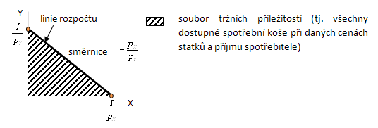
Spotřebitel
Soubor spotřebních košů, které má spotřebitel při daném rozpočtovém omezení možnost získat MNOŽINA TRŽNÍCH PŘÍLEŽITOSTÍ
Hranici množiny tržních příležitostí tvoří LINIE ROZPOČTU (BL)

Slide 5
Spotřebitel
Preference spotřebitele – zjištění, že jeden statek je lepší (užitečnější), než druhý
Jak popsat spotřebitelovy preference? UŽITEK…
budeme preferovat statek x před statkem y, pokud spotřeba x přinese lepší užitek než spotřeba statku y
JAK ALE MŮŽEME ZMĚŘIT UŽITEK?
dva přístupy – kardinalistiká a ordinalistická verze

Slide 6
Spotřebitel
Kardinalismus (původ slova kardinální – rozhodující) považuje užitek za měřitelný
kardinální jednotky – utily, užitky (William Stanley Jevons, 1871, neoklasická škola)
Další představitelé Carl Menger, Hermann Heinrich Gossen
Měříme pomocí celkového užitku a mezního užitku
CELKOVÝ UŽITEK (TU) – užitek z celkové spotřeby

Slide 7
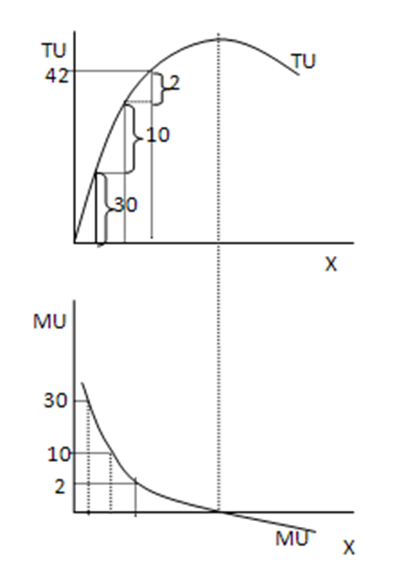
Spotřebitel
S růstem spotřebovaného množství se užitek spotřebitele zvyšuje stále pomaleji.
BOD NASYCENÍ
max TU = MU roven 0
Pak celkový užitek klesá a mezní je záporný.

Slide 8
Spotřebitel
ORDINALISTICKÝ PŘÍSTUP
Na rozdíl od kardinalismu tento přístup tvrdí, že užitek nelze měřit, jen seřadit do ORDINÁLNÍ ŠKÁLY
statky jsou uspořádány tak, že se statek s nejnižším užitkem nachází před statkem s druhým nejnižším užitkem atd., atd.
Představitelé Vilfredo Pareto, Francis Ysidro Egdeworth a John Richard Hiks
JAK TEDY VYPADÁ TENTO PŘÍSTUP?

Slide 9
Spotřebitel
Základem je indiferenční analýza, nebo-li teorie chování spotřebitele (tvůrce Vilfredo Pareto).
Princip spotřebitelské substituce – spotřebitel vybírá mezi statky, které jsou substituty, takovou kombinaci, která mu přináší stejné uspokojení.
graficky - INDIFERENČNÍ KŘIVKA, jejímž autorem je F.Y. Edgeworth (1881)
IC znázorňuje všechny spotřební koše, které přinášejí stejnou úroveň užitečnosti – spotřebitel je zcela lhostejný (indiferentní) vůči tomu, který koš bude spotřebovávat.

Slide 10
Spotřebitel

Slide 11
Spotřebitel
Charakteristika IC:
Křivky jsou KONVEXNÍ k počátku – mezní míra substituce se zvyšuje tím, jak spotřebitel postupuje po IC směrem nahoru (stále více nahrazuje statek x statkem y).
Mají KLESAJÍCÍ TVAR - snížení spotřeby jednoho statku je kompenzováno zvýšením spotřeby druhého statku.
NIKDY SE NEPROTÍNAJÍ – pokud ano, tak je spotřebitel iracionální (nevyzná se ve svých preferencích a všechny kombinace by byly stejně uspokojivé).

Slide 12
Spotřebitel
Optimum spotřebitele = optimální volba spotřebitele = optimální kombinace spotřeby
JAK SPOTŘEBITEL NALEZNE V RÁMCI SVÉ MNOŽINY TRŽNÍCH PŘÍLEŽITOSTÍ PRÁVĚ TEN SPOTŘEBNÍ KOŠ, KTERÝ JE PRO NĚJ Z HLEDISKA PROJEVENÝCH PREFERENCÍ KOŠEM NEJUŽITEČNĚJŠÍM?
kombinace rozpočtového omezení v podobě linie příjmu a preferencí v podobě nejvyšší indiferenční křivky
grafické vyjádření + matematické vyjádření

Slide 13
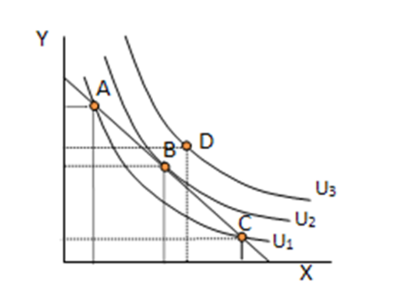
Spotřebitel
Jedno rozpočtové omezení BL a indiferenční mapa
(IC1 – IC3) - čtyři rozpočtové koše (A-D)
D – rozpočtový koš ležící na nejvyšší indiferenční
křivce je mimo rozpočtové omezení (NEDOSTUPNÝ)
MOHOU TO BÝT KOŠE A, B a C ?
A a C – oba tyto koše leží na stejné IC a přinášejí stejný užitek
NELZE Z POHLEDU RACIONÁLNÍ VOLBY, neboť:
B – leží na vyšší IC a spotřebitel tedy upřednostní tento koš
OPTIMÁLNÍ JE TAKOVÝ SPOTŘEBNÍ KOŠ, KTERÝ LEŽÍ NA INDIFERENČNÍ KŘIVCE, JENŽ MÁ S LINIÍ ROZPOČTU POUZE JEDEN SPOLEČNÝ BOD
(BL JE TEČNOU IC)

Slide 14
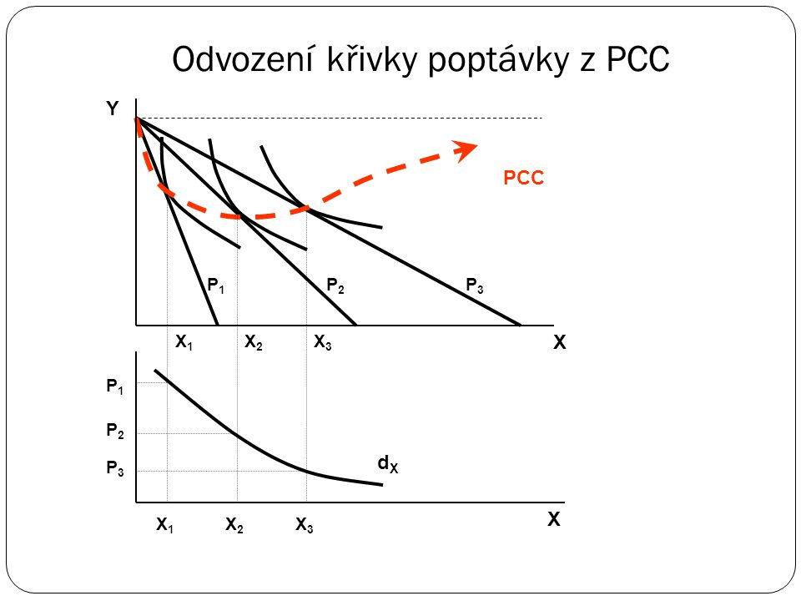
Spotřebitel
Pomocí PPC formujeme poptávku
různá optima spotřebitele (kombinace cen a množství) přeneseme do dalšího grafu – POZOR ! JINÉ OSY

Slide 15
Spotřebitel
Citlivost reakce poptávaného množství na změnu ceny jednoho či druhého statku, nebo na změnu důchodu
ELASTICITA POPTÁVKY
CENOVÁ ELASTICITA
KŘÍŽOVÁ ELASTICITA
DŮCHODOVÁ ELASTICITA POPTÁVKY
CENOVÁ ELASTICITA POPTÁVKY (Alfred Mashall, neoklasická ekonomie, jeden z nejvlivnějších ekonomů své doby, „Principy ekonomie“ – hlavní učebnice ekonomie na přelomu století)
Citlivost poptávaného množství statku na jeho vlastní cenu

Slide 16
Firma
Spotřebitelé na trhu výrobků a služeb
formování poptávky na tomto trhu
Subjekt, který vytváří hlavní část nabídky na trhu výrobků a služeb FIRMA
Příčiny existence firmy:
výhody týmové práce
snížení nákladů spojených s uzavíráním kontraktů
transakční náklady (autor Ronald Harry Coase, rozpracování neoklasické teorie firmy)

Slide 17
Firma
Neoklasická teorie firmy – analýza chování firmy na trhu s důrazem na rozhodování o objemu a ceně produkce a volbě technologie
omezení:
Tržní – výše poptávky po produkovaném statku
Ekonomické – na straně nákladů (omezení z pohledu konkurence)
Technologické – omezený počet technologických postupů a přírodní podmínky
Hlavní cíl MAXIMALIZACE ZISKU (poprvé použil Antoine Augustin Cournot)

Slide 18
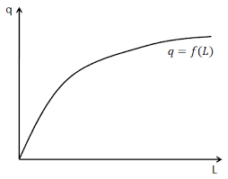
Firma
GRAFICKÉ VYJÁDŘENÍ PRODUKČNÍ FUNKCE

Slide 19
Firma
Krátké období?
Není určeno časovým rozsahem ALE:
existuje pouze jeden výrobní faktor, který lze měnit
(je VARIABILNÍ), ostatní jsou FIXNÍ
Můžeme měnit pouze PRÁCI, kapitál zůstává nezměněn…PROČ?

Slide 20
Firma
Produkční funkce = celkový produkt TP
TP – celkový objem výstupu, který daná firma vyrobí při daném fixním a variabilním faktoru
Důležité je sledovat dodatečný objem produkce – mezní produkt MP
MP – dodatečný objem produkce, který firma získá v okamžiku, kdy si pronajme dodatečnou jednotku výrobního faktoru

Slide 21
Firma
MP = změna TP/změna VF
Další důležitá proměnná – průměrný produkt AP
AP – podíl celkové produkce na jednotku vstupu PRODUKTIVITA
AP = TP/VF
Mezi celkovým, mezním a průměrným produktem existuje vzájemná vazba.

Slide 22
Firma
Bod A – maximalizace mezního produktu (maximální výnos), působí zákon klesajících výnosů (J. B. Clark)
Bod B – maximalizace průměrného produktu (pokles produktivity práce)a
mezi body A a B – I. stadium výroby
Bod C – maximalizace celkové produkce (mezní produkt nulový)
mezi body B a C – II. stadium výroby
Za bodem C – vše klesá – III. stadium výroby

Slide 23
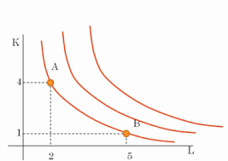
Firma
Dlouhé období
Produkční funkce v dlouhém období měří maximální objem produkce, které je firma schopna vyrobit s různými kombinacemi vstupů.
Grafické vyjádření: IZOKVANTA (IQ)
Izokvanta reprezentuje určitou výši produkce a ukazuje všechny možné kombinace dvou vstupů, kterými lze dané produkce dosáhnout.

Slide 24
Firma
Čím je firma větší, tím větší jsou možnosti substituce
Poměr, ve kterém probíhá vzájemné nahrazování výrobních faktorů MÍRA TECHNICKÉ SUBSTITUCE
Poměr, ve kterém se nahrazuje jeden faktor druhým tak, aby se výroba nezměnila MEZNÍ MÍRA TECHNICKÉ SUBSTITUCE
MRTS = změna K/změna L = MPL/MPK

Slide 25
Firma
Hlavní cíl firmy – MAXIMALIZACE ZISKU
co největší objem produkce s co nejmenšími náklady
Celkové náklady firmy TC jsou závislé na objemu produkce a na cenách vstupů
TC = p(L) * L + p(k) * K
Graficky jsou TC přímkou stejných nákladů IZOKOSTA (CL)

Slide 26
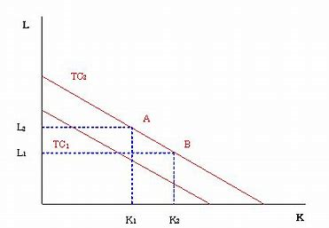
Firma
IZOKOSTA udává všechny možné kombinace dvou vstupů, které představují stejné náklady

Slide 27
Firma
Vyřešili jsme problém:
JAK FIRMA URČÍ NEJEFEKTIVNĚJŠÍ PRODUKCI
JAK STANOVÍ, ŽE JE PRODUKCE PŘI DANÉ VÝŠI NÁKLADŮ DOSTUPNÁ
Zbývá vyřešit:
JAKÝ OBJEM PRODUKCE BUDE NEJMÉNĚ NÁKLADNÝ?
NÁKLADOVÉ OPTIMUM FIRMY
Pokud poslední peněžní jednotka vynaložená na pronájem jednotlivých vstupů přinese dané firmě stejný přírůstek produkce.

Slide 28
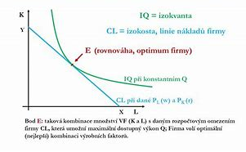
Firma
NÁKLADOVÉ OPTIMUM FIRMY

Slide 29
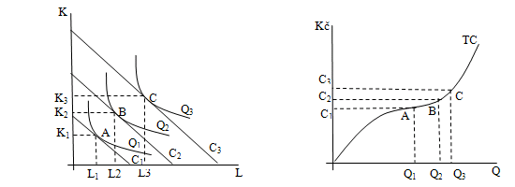
Firma
Propojíme body OPTIMA a získáme DLOUHODOBOU STEZKU EXPANZE FIRMY (LEP) – NÁKLADOVOU KŘIVKU
LEP zachycuje všechny kombinace vstupů, které firmě umožní v dlouhém období minimalizovat náklady na různé objemy výstupu

Slide 30
Ekonomie – BLOK IV.
V předchozích přednáškách – analýza parciální rovnováhy – rovnováhy na oddělených trzích (metodologický přístup – Alfred Marshall)
Nyní – všeobecná rovnováha (autor teorie M. E. L. Walras) – analýza chování a vzájemných vazeb všech trhů
Model jednoduché ekonomiky
(MODEL 2x2x2x2)

Slide 31
Ekonomie – BLOK IV.
Existují pouze dvě firmy, které vyrábějí spotřební statky (O a P).
Existují pouze dva druhy spotřebních statků — X a Y a spotřebitelé za ně utrácejí celý svůj příjem.
Existují pouze dva výrobní faktory — L a K (práce a kapitál). Tyto výrobní faktory vlastní spotřebitelé a jejich prodejem získávají příjem.
Existují jen dva lidé, tvořící společnost — A a E (např. Adam a Eva).

Slide 32
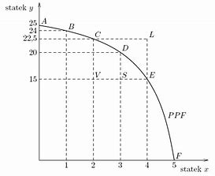
Ekonomie – BLOK IV.
bod F – všechny zdroje byly použity na výrobu statku X
bod A – opak bodu P
bod E – vyrábí se více statku X
bod B – opak bodu S
vně křivky:
bod L – lze dosáhnout pouze při větším množství zdrojů (leží za hranicí výrobních možností)
bod V – lze vyrábět toto množství, ale výroba je neefektivní

Slide 33
Ekonomie – BLOK IV.
Cílem ekonomického systému je uspokojit lidské potřeby – je nutné sladit preference spotřebitelů s výrobními možnostmi.
VŠEOBECNÁ ROVNOVÁHA

Slide 34
Ekonomie – BLOK IV.
Cílem firmy je maximalizace zisku …..co je to zisk?
ZISK FIRMY JE ROZDÍL MEZI CELKOVÝMI PŘÍJMY A CELKOVÝMI NÁKLADY FIRMY
Z = TR - TC
v pojetí ekonomické teorie chápeme ZISK jinak, než jak ho známe z praxe (účetnictví)
rozlišujeme:
zisk ÚČETNÍ
zisk EKONOMICKÝ

Slide 35
Ekonomie – BLOK IV.
Účetní zisk je zisk, který vyjadřuje rozdíl mezi celkovými příjmy (TR) a EXPLICITNÍMI náklady.
Explicitní náklady – skutečně vynaložené a účetně podchycené (nákup materiálu, mzdy pracovníků, benzín do služebních aut…).
Ekonomický zisk zahrnuje také další náklady – náklady IMPLICITNÍ.
Implicitní náklady – v účetnictví se nezaznamenávají, protože nejsou fakticky zaplaceny (používání výrobní haly místo jejího pronájmu, nevyplacená mzda majiteli firmy apod.).
NÁKLADY OBĚTOVANÝCH PŘÍLEŽITOSTÍ

Slide 36
Ekonomie – BLOK IV.
Celkové příjmy TR
Výnosy, které firma získá prodejem své produkce
Závisí na objemu produkce a ceně
TR = P*Q
Průměrné příjmy
Příjmy na jednotku produkce
AR = TR/Q
Mezní příjmy
Změna celkových příjmů vytvořená prodejem dodatečné jednotky vstupu
MR = ZMĚNA TR/ZMĚNA Q

Slide 37
Ekonomie – BLOK IV.
Celkové náklady TC
Fixní náklady – nemění se s výší produkce
Variabilní – výše je závislá na objemu produkce
TC = FC + VC
Průměrné náklady
Náklady na jednotku produkce
AC = TC/Q
Mezní náklady
Náklady na jednotku produkce, nutné k produkci jedné jednotky výstupu
MC = ZMĚNA TC/ZMĚNA Q

Slide 38
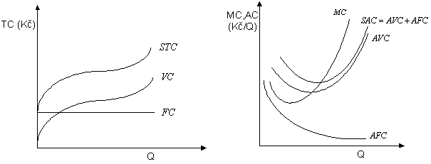
Ekonomie – BLOK IV.
NÁKLADY V KRÁTKÉM OBDOBÍ
Fixní + variabilní náklady = STC
Mezní náklady a krátkodobé průměrné náklady (variabilní + fixní)

Slide 39
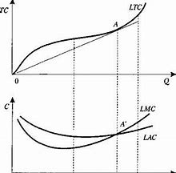
Ekonomie – BLOK IV.
NÁKLADY V DLOUHÉM OBDOBÍ
Fixní náklady NEEXISTUJÍ variabilní náklady (LVC) = LTC
Mezní náklady a dlouhodobé průměrné náklady

Slide 40
Ekonomie – BLOK IV.
Celkové náklady TC
Fixní náklady – nemění se s výší produkce
Variabilní – výše je závislá na objemu produkce
TC = FC + VC
Průměrné náklady
Náklady na jednotku produkce
AC = TC/Q
Mezní náklady
Náklady na jednotku produkce, nutné k produkci jedné jednotky výstupu
MC = ZMĚNA TC/ZMĚNA Q

Slide 41
Ekonomie – BLOK IV.
Příjmy firmy = suma peněžních prostředků získaných z prodeje její produkce (tržby)
jejich vývoj je ovlivněn typem tržní struktury v daném odvětví, respektive cenovou elasticitou poptávky po produkci firmy
dokonalá a nedokonalá konkurence

Slide 42
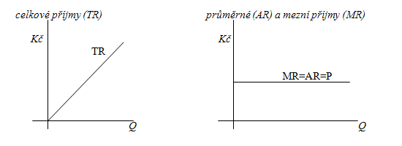
Ekonomie – BLOK IV.
Příjmy na dokonale konkurenčním trhu
Výnosy, které firma získá prodejem své produkce
Závisí na objemu produkce a ceně

Slide 43
Firma
ZISK
vztah TR a TC
vztah AC, MC a AR, MR
zisk firmy

Slide 44
Děkuji za pozornost

